Slide 1


第3节 汽车人小白-机械臂

Slide 2
物联网与传感器
需要准备哪些硬件？
硬件
这节课要做什么？
程序
目标
如何通过程序实现？
知识
需要哪些背景知识？

Slide 3
学习目标
1.
了解舵机云台的工作原理
了解函数的编写
2.
掌握控制小车机械臂的方法
3.

Slide 4
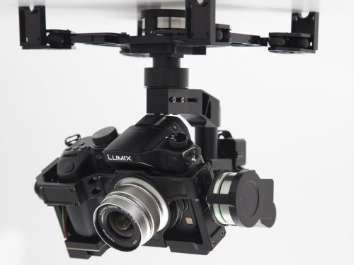
什么是云台？
云台是安装、固定摄像机的支撑设备，它分为固定和电动云台两种。 固定云台适用于监视范围不大的情况，在固定云台上安装好摄像机后可调整摄像机的水平和俯仰的角度，达到最好的工作姿态后只要锁定调整机构就可以了。电动云台适用于对大范围进行扫描监视，它可以扩大摄像机的监视范围。电动云台高速姿态是由两台执行电动机来实现，电动机接受来自控制器的信号精确地运行定位。在控制信号的作用下，云台上的摄像机既可自动扫描监视区域，也可在监控中心值班人员的操纵下跟踪监视对象。

Slide 5
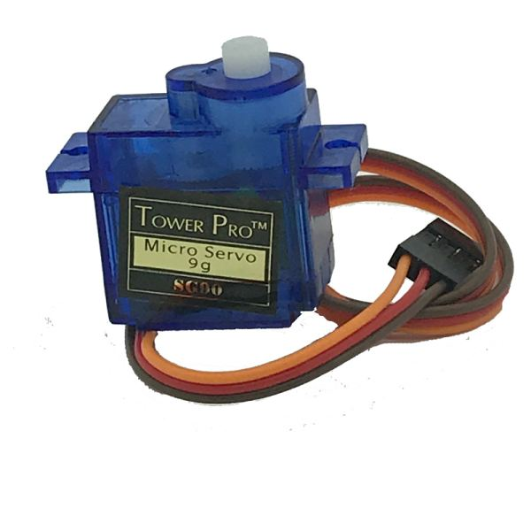
什么是舵机？
舵机是一种位置（角度）伺服的驱动器，适用于那些需要角度不断变化并可以保持的控制系统。目前，在高档遥控玩具，如飞机、潜艇模型，遥控机器人中已经得到了普遍应用；舵机是船舶上的一种大甲板机械。舵机的大小由外舾装按照船级社的规范决定，选型时主要考虑扭矩大小；在航天方面，舵机应用广泛。航天方面，导弹姿态变换的俯仰、偏航、滚转运动都是靠舵机相互配合完成的。舵机在许多工程上都有应用，不仅限于船舶。

Slide 6
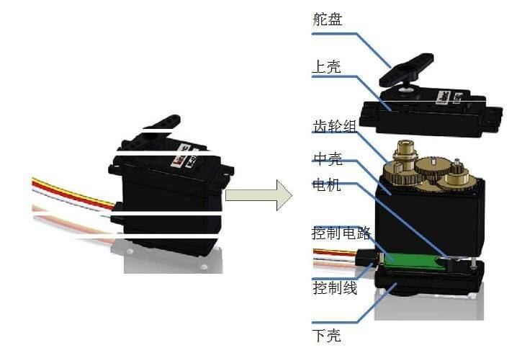
科学探究——舵机的工作原理
舵机内部的控制电路、电位计（可变电阻器）和电机均被连接到电路板上。控制电路通过电位计可监控舵机的当前角度。
其工作流程为：控制信号 → 控制电路板 → 电机转动 → 齿轮组减速 → 舵盘转动 → 位置反馈电位计 → 控制电路板反馈

Slide 7
科学探究——舵机的工作原理
脉冲宽度调制，英文名Pulse Width Modulation，缩写为PWM，它是通过对一系列脉冲的宽度进行调制，等效出所需要的波形，对模拟信号电平进行数字编码。

Slide 8
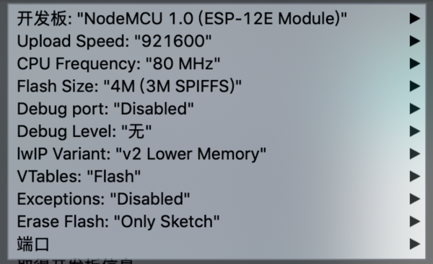
实践操作
步骤1：打开开始-编程-arduino IDE-打开文件
Learn-ai/codes/chapter3/part3_ServoArm\esp8266_servoarm_http//esp8266_servoarm_http.ino）
步骤2：将esp8266通过数据线连接到电脑
步骤3：点击工具栏：工具—开发板—在子菜单中选择NodeMCU 1.0 (ESP-12E Module)
步骤4：点击工具栏：工具—端口—在子菜单中选择对应开发板的tty端口（一般为ttyUSB0）（查看下方状态栏信息）

Slide 9
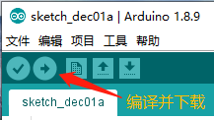
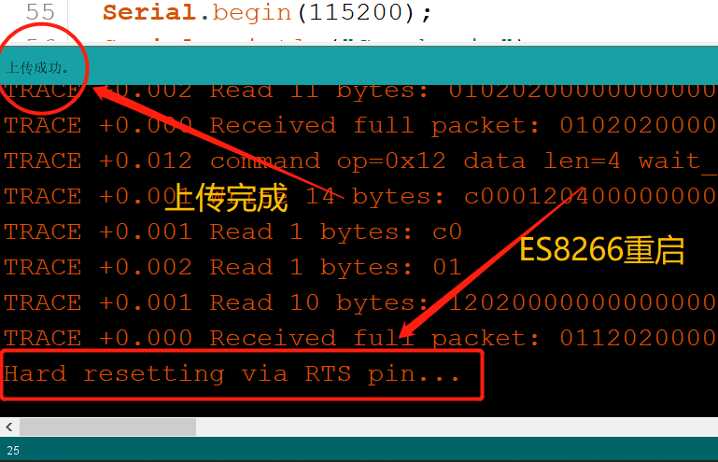
实践操作
步骤5：配置Arduino IDE板级参数并进行烧录

Slide 10
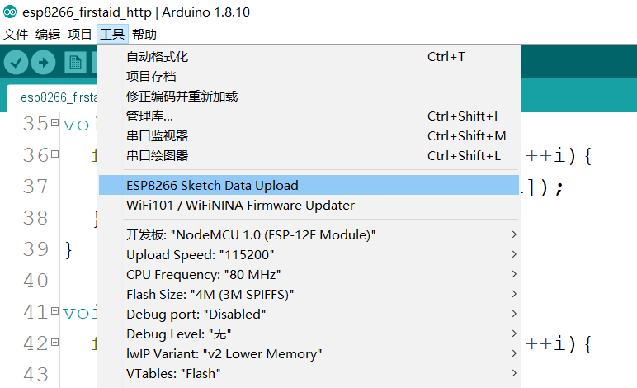
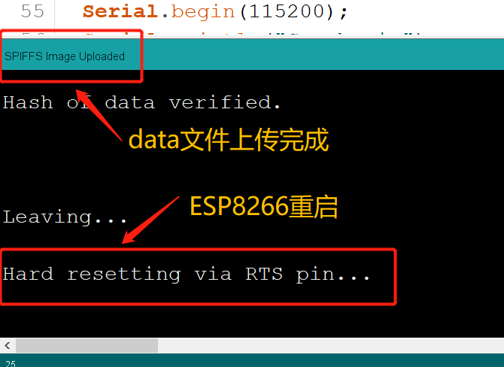
实践操作
步骤6：在菜单栏上点击工具---（下拉菜单中）点击ESP8266 Sketch Data Upload

Slide 11
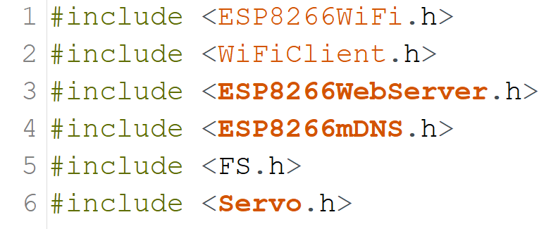
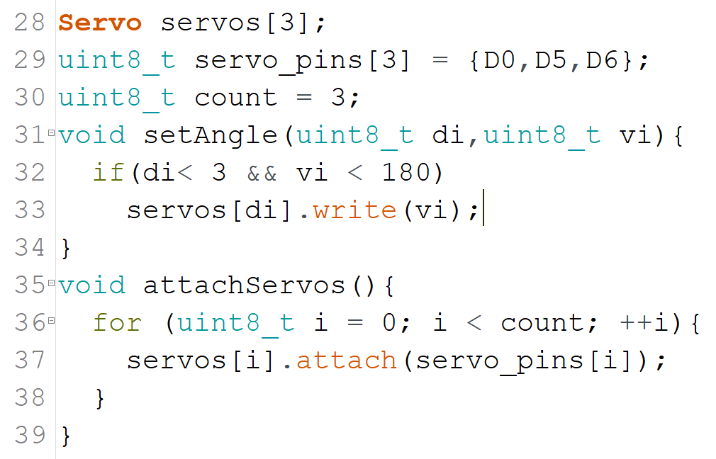
核心代码解析
第6行引入舵机控制相关的头文件Servo.h。
28行通过Servo类定义一个包含三个元素的数组，
29行则以uint8_t的数据类型定义并初始化servo_pins[3]这个数组，内容分别为D0,D5,D6
35行开始的attachServo()函数则将servo_pins这个数组中的3个值定义成舵机的接口，即舵机要接在ESP8266上的DO,D5,D6数字I/O口上。

Slide 12
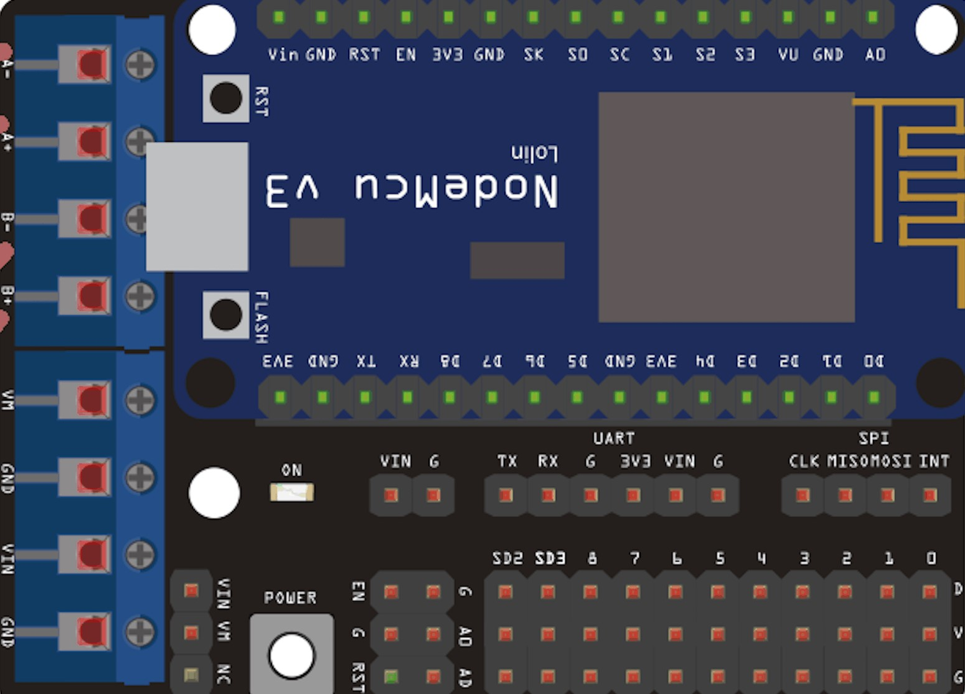
硬件连接
硬件清单：
ESP8266主板
ESP8266扩展板
两自由度舵机云台

Slide 13
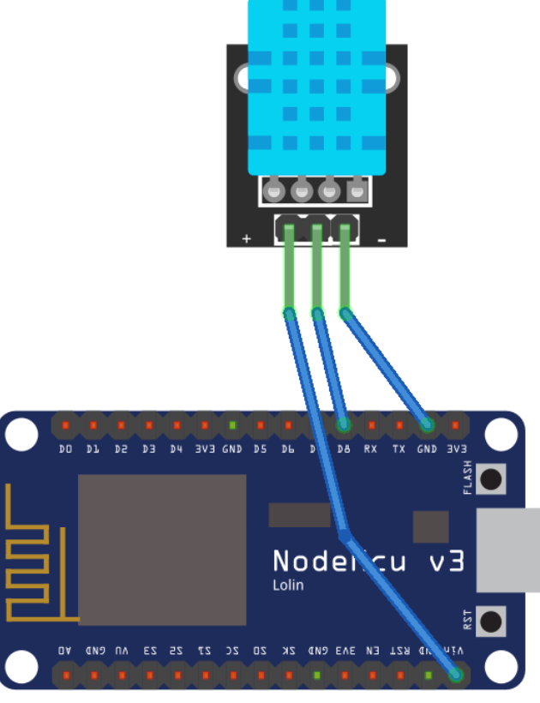
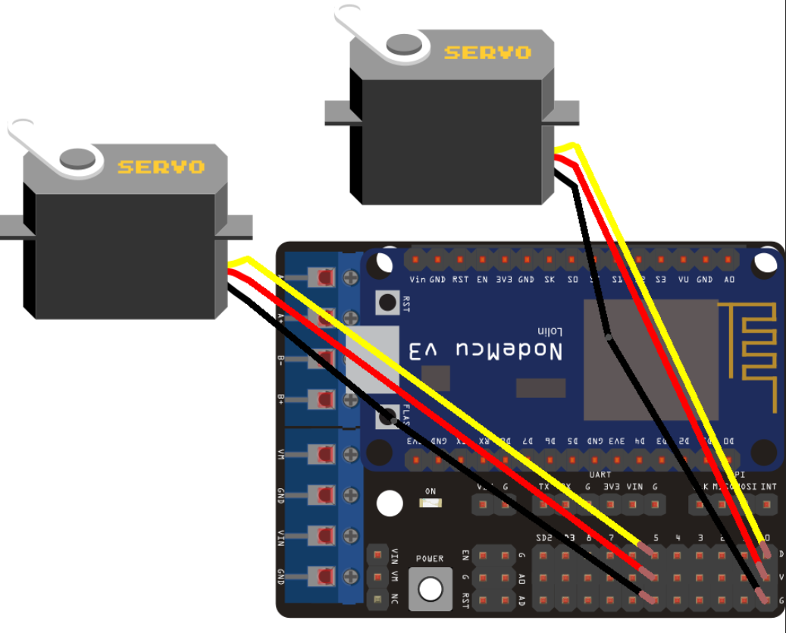
舵机连接

Slide 14
实践操作
步骤7：打开对应的IP地址
每块ESP8266开发板的IP地址已贴在板子背面，上电后，即可在浏览器内键入此地址并进行访问。
步骤8：访问页面查看传感器数值
将ESP8266连接到移动电源；
在浏览器中输入开发板IP地址
拖拽控制条，松开鼠标后，舵机转动

Slide 15
总结与反思
总结
1
同学们，这节课你都学会了哪些知识或操作呢？
1.
2.
3.
反思
2
本课程中你觉得哪部分较难，或者没有掌握呢？
1.
2.
3.
" +"空气的流 动是风形成的 原因'

Slide 16

感谢观看

